Slide 1
Genealogie Verdon(c)k in Reusel en omgeving
Deze genealogie, neemt een aanvang circa 1470. De onderbouwing in de oudste generatie is nog zwak. Met het vertrek van metselaar Anthonie Verdonck, omstreeks 1730, naar Waddinxveen gevestigd in de Randstad tot op de huidige dag, met een kern in De Rijp en omgeving.

Slide 2
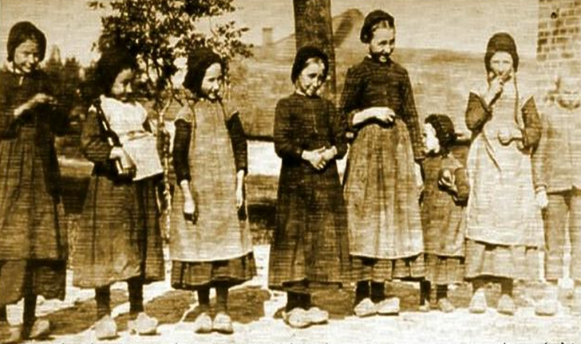
Reusel als een plaats van herkomst van Verdon(c)ken Historische foto uit Reusel, helaas zonder namen. Prachtige klompjes, rokken, schorten en hoofdbedekkingen.

Slide 3
Bovenstaande afb. uit Trouwboek Bergeijk 33 fol6v d.d. 23-2-1716 U leest ( veel afkortingen in die tekst) 23 feb. contrahunt matrimonium (zijn sluiten een huwelijk) Petrus Adriaen Verdonck en Margareta Joris Groenen Susceperunt (doopgetuigen) Wouterus Wouters en Lucia Marten Peters
Met dit echtpaar kwam een samenvoeging met de Bergeijk genealogie tot stand
Foto doopboek Hans Verdonk Westerhoven

Slide 4
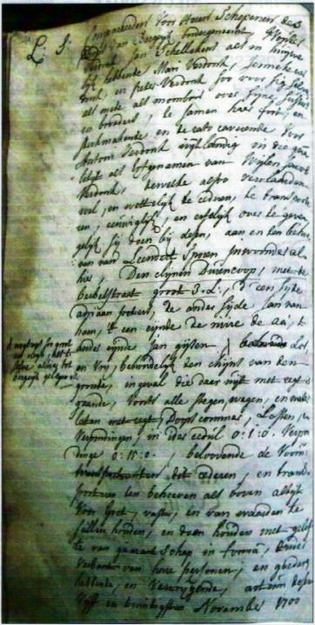
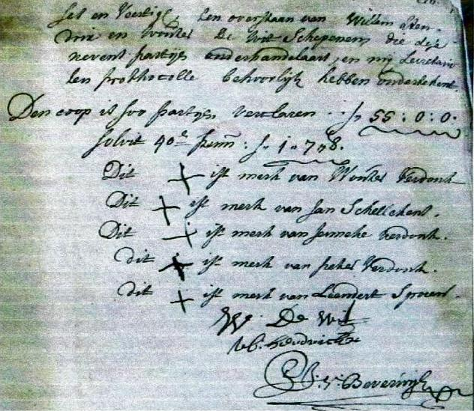
In deze akte d.d. 25-11-1746 zijn de kinderen vermeld van het echtpaar Adriaan Wouter Verdonk en Joanna Jacobs. Anthonie vermeld op dia 1 is vermeld als vertrokken naar het “buitenland”. In plaats van een handtekening is een merk geplaatst. Men kon dus niet schrijven.

Slide 5
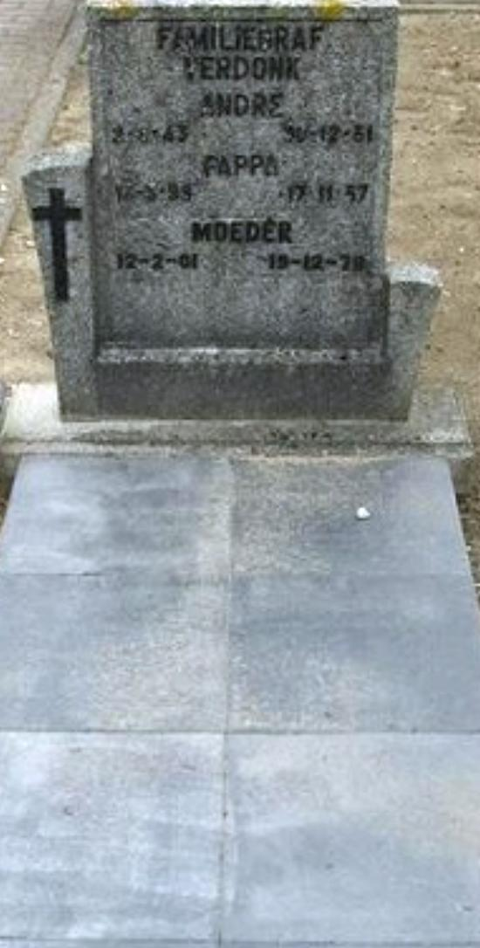
André Verdonk 2-8-1943 31-12-1951
Vader Jacobus J. Verdonk
16-3-1898 17-11-1957
Moeder
Clazina M H v.d. Brink
12-2-1901 19-12-1978

Slide 6
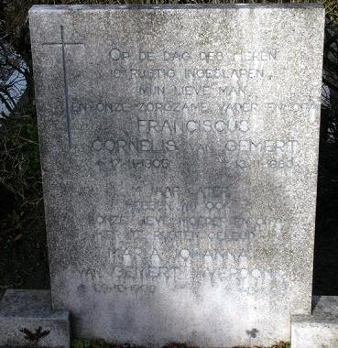
Franciscus Cornelis van Gemert 29-12-1909 1-2-1998
Maria Johanna Verdonk
17-11-1905 13-11-1983

Slide 7
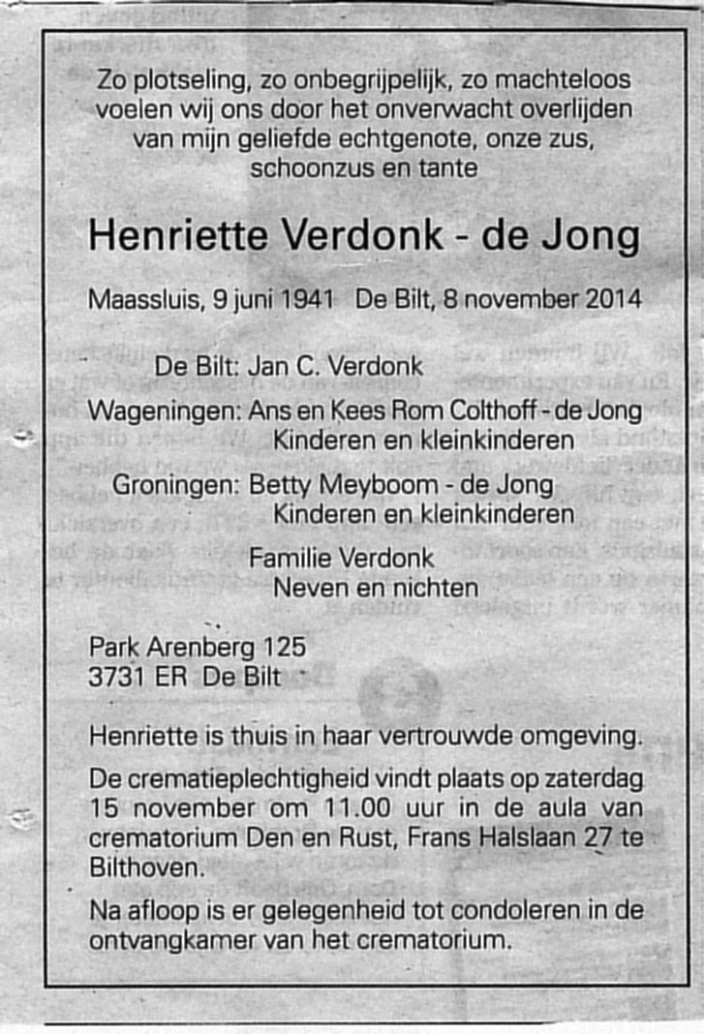

Slide 8
Zie ook volgende dia

Slide 9
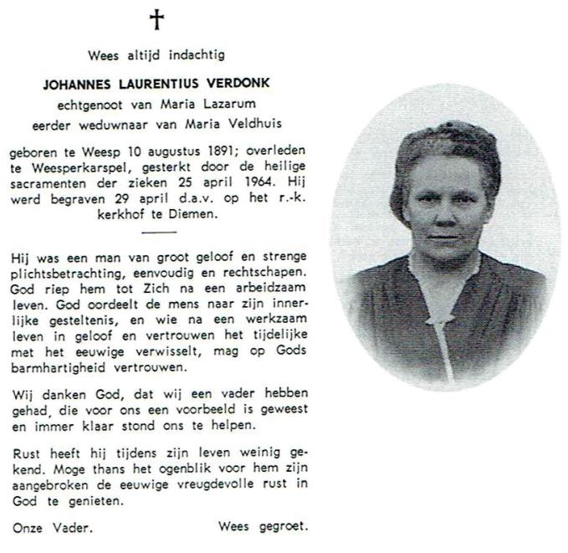

Slide 10
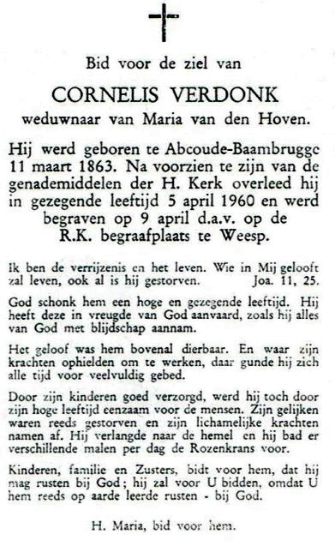

Slide 11
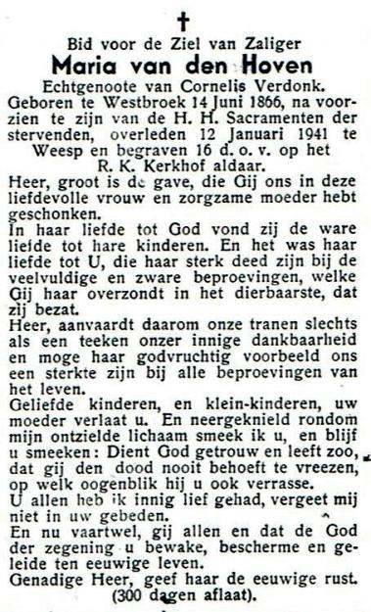

Slide 12
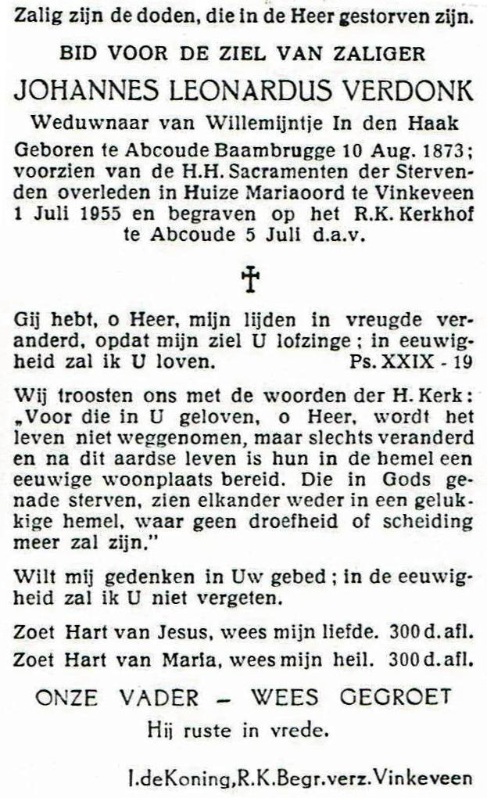

Slide 13
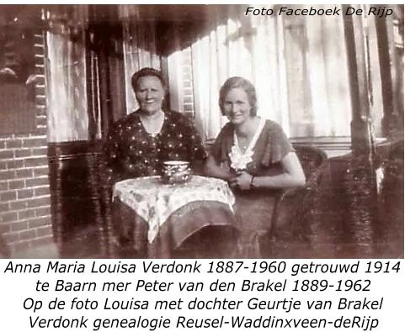

Slide 14
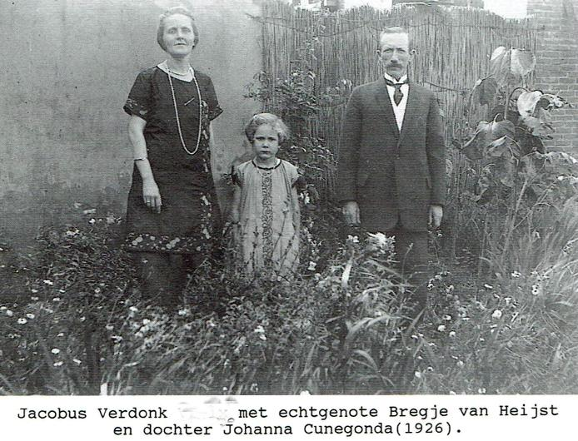

Slide 15
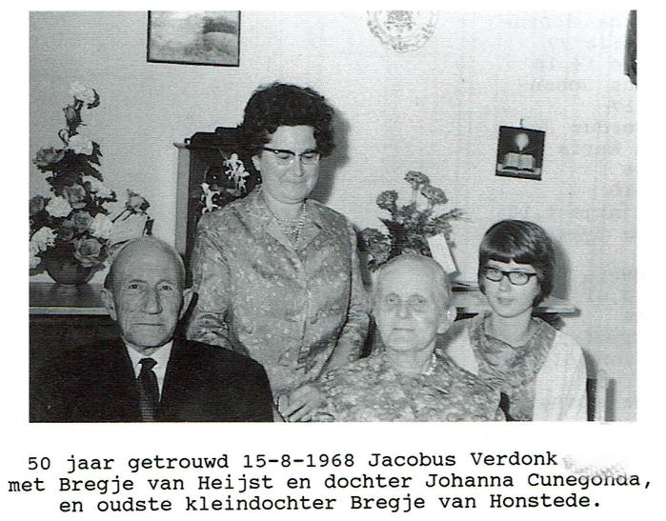

Slide 16
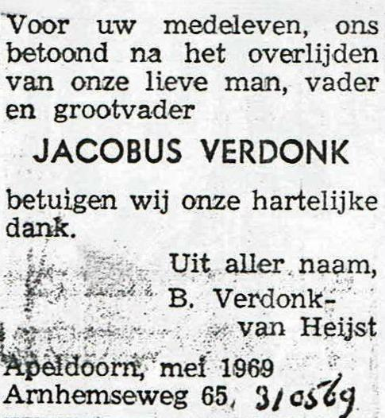

Slide 17
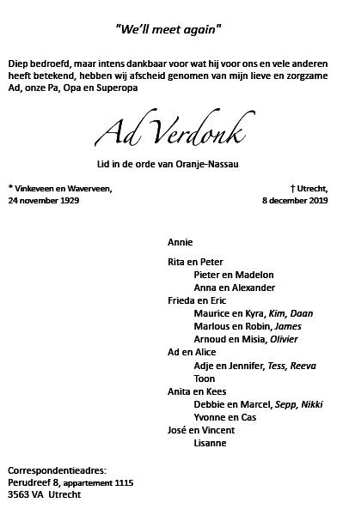
Voor deel 2 & 3 van deze circulaire zie de 2 volgende dia’s

Slide 19
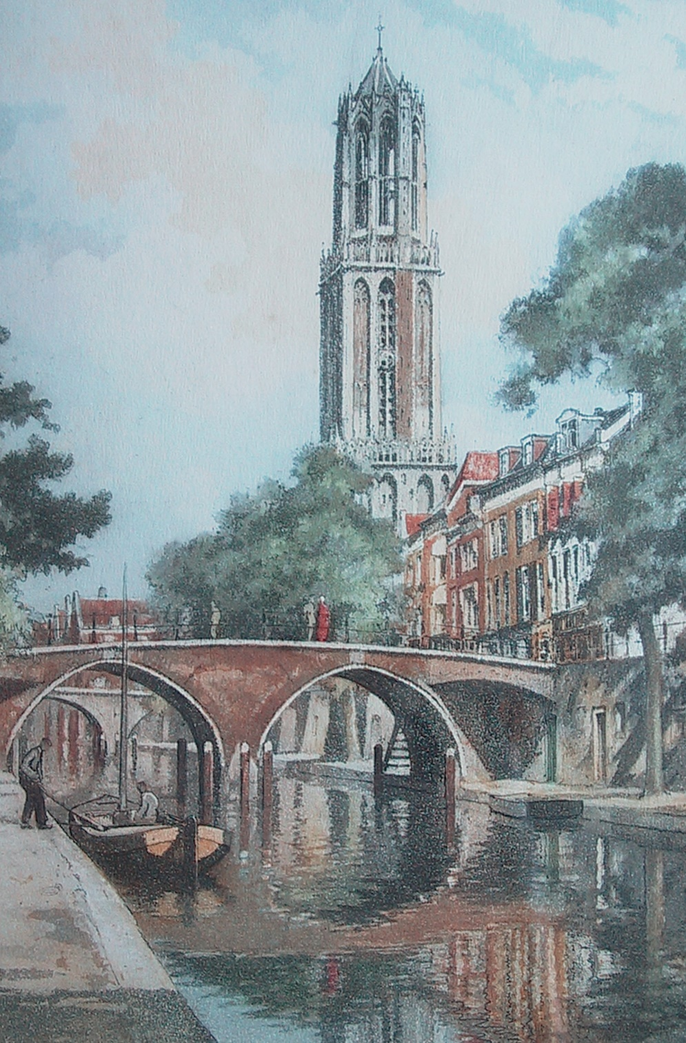

Slide 20
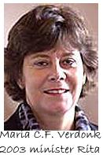

Slide 24
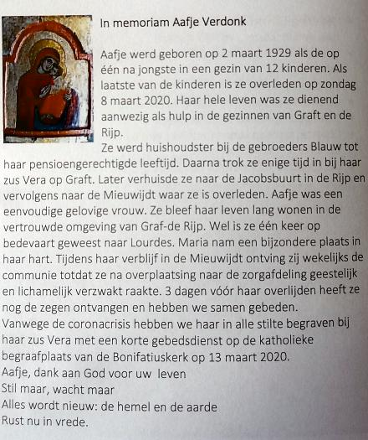
Bron.Kerk-blad De Rijp

Slide 26
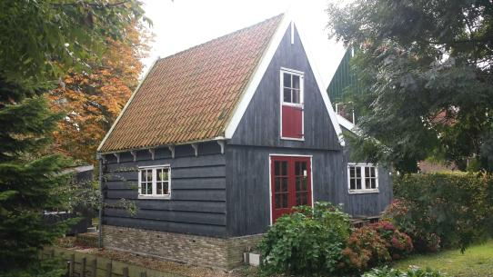
Karakteristieke woning van Piet Verdonk in De Rijp

Slide 27
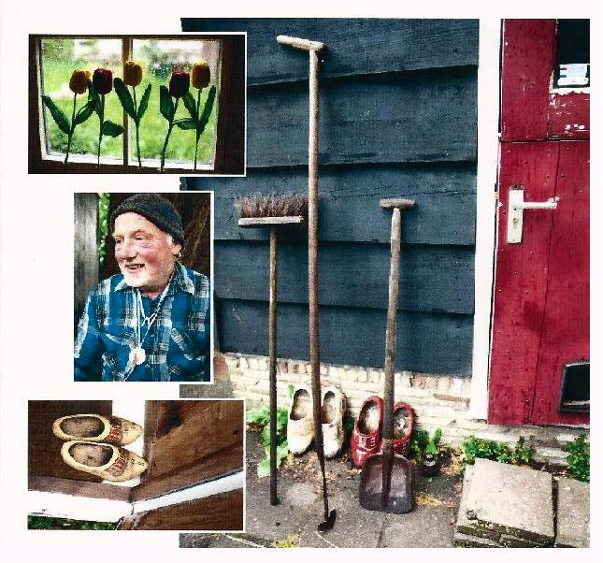
Zie vorige
dia
Pieter Gerardus 2-7-1953 – 19-10-2016

Slide 28
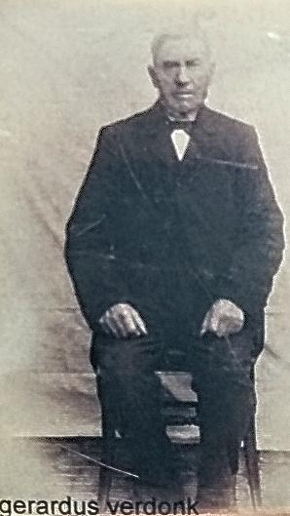
De vader van Cornelis. Gerardus Verdonk
1850-1907

Slide 29
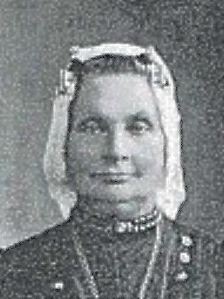
Elisabeth Dekker 1861-1950 trouwde 1890 in de Rijp met Johannes Leonardus Verdonk 1852-1891 Johannes trouwde eerder met Dina Oudejans. Elisabeth hertrouwde met
Petrus van Opdam
Nazaten van dit echtpaar vestigden zich in West Friesland

Slide 30
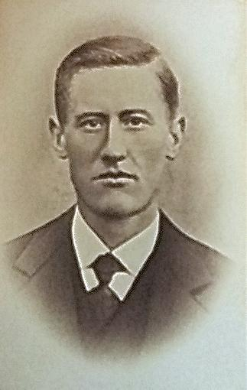
Cornelis Verdonk 1884 -1936

Slide 31
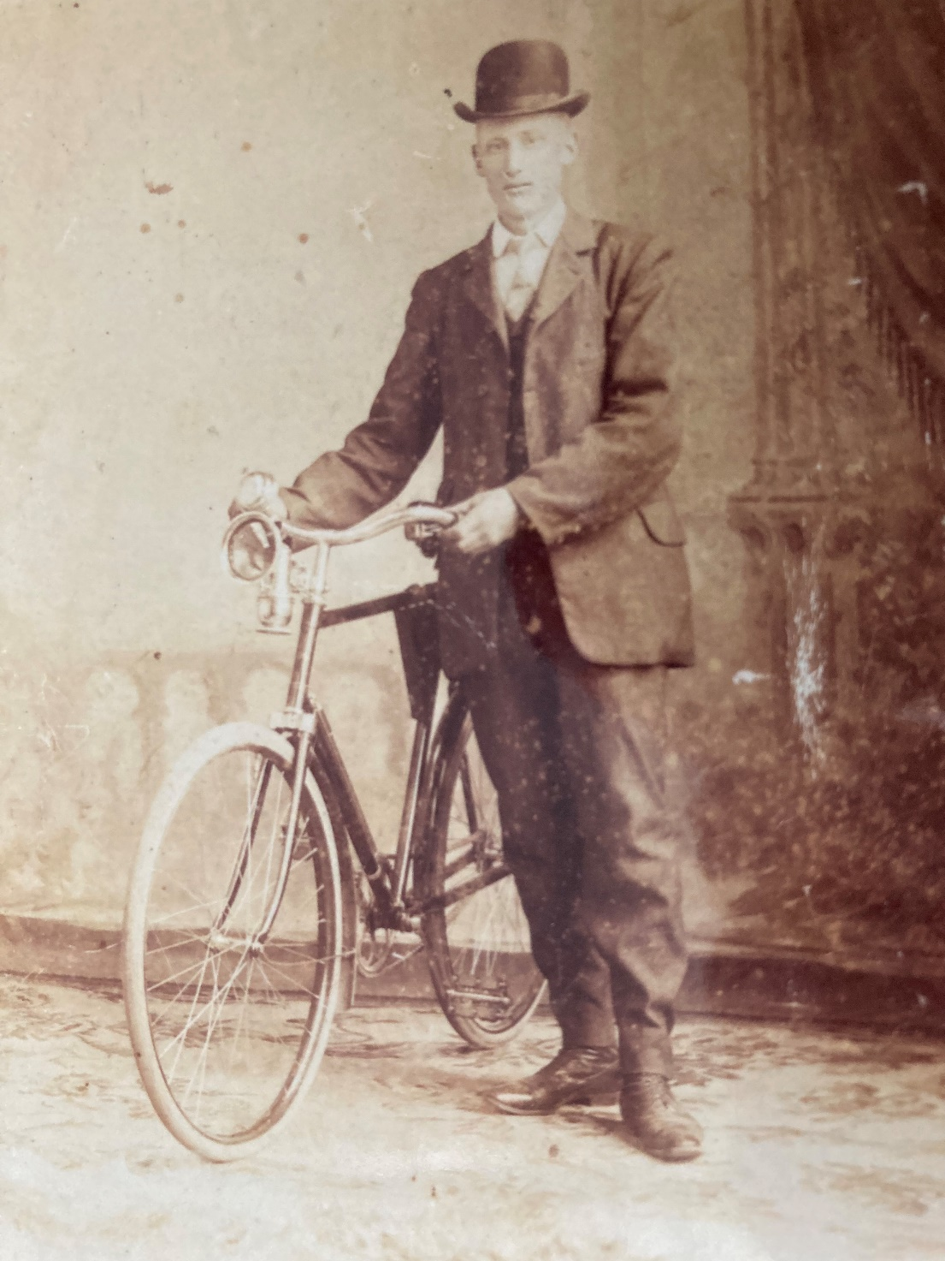
Cornelis Verdonk 1884 – 1936 gehuwd in De Rijp met Maria Schermer 1889 - 1967

Slide 32
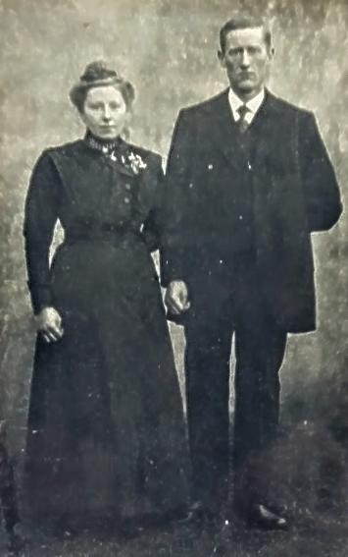
Trouwfoto Cornelis en Maria
Getrouwd op 31-1-1913

Slide 33
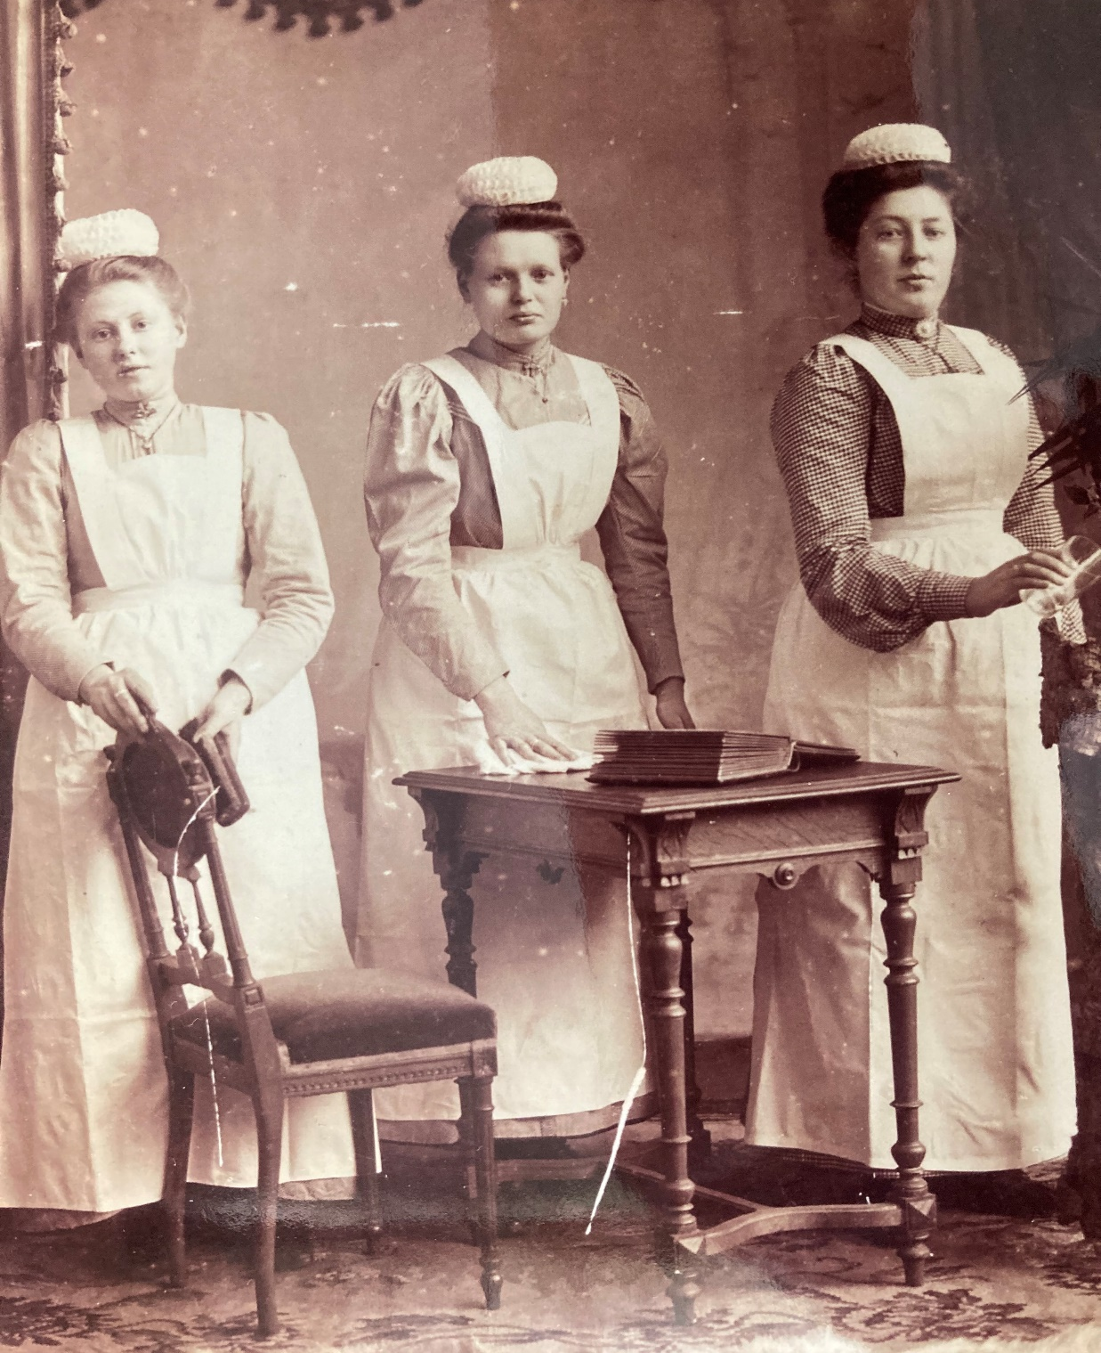
3 Damens in de bediening. Links Maria
Schermer

Slide 34
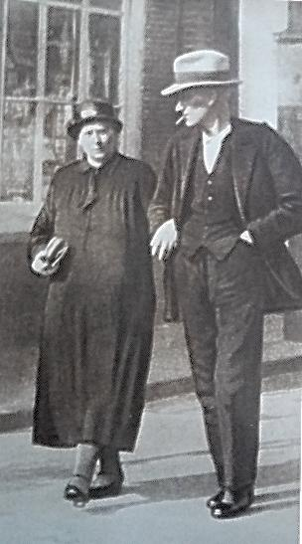
Cornelis Verdonck 1884 – 1936 trouwt te De Rijp 1913 met Maria Schermer 1889 - 1967
Uit dit huwelijk zijn 12 kinderen geboren. Drie zijn jong overleden

Slide 35
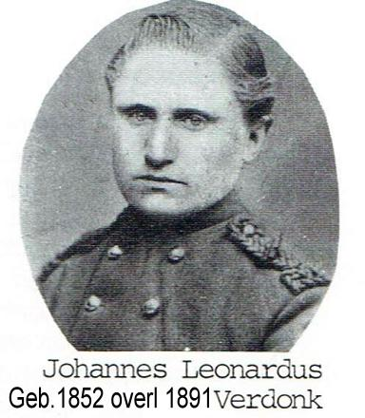

Slide 36
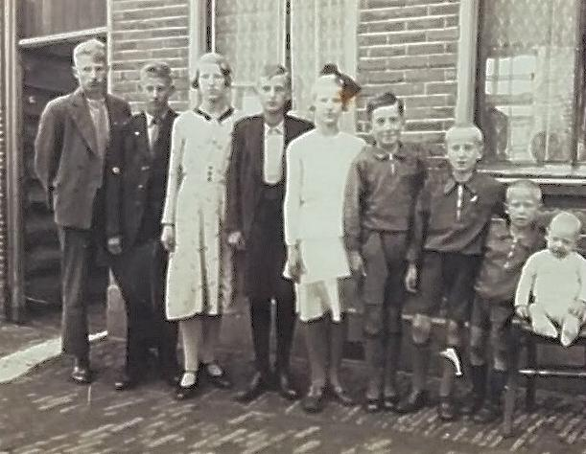
Kinderen van Cornelis en Maria
L-R: Gijs,Maarten,Trien,Cor,Jans,Jan,Koos,Arie en Lou

Slide 37
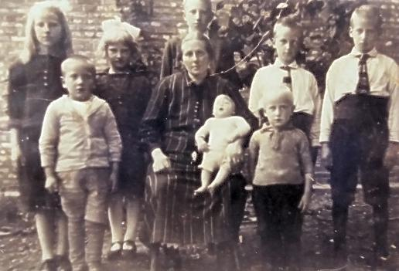
Moeder met acht van haar kinderen. Namen op vorige dia

Slide 38
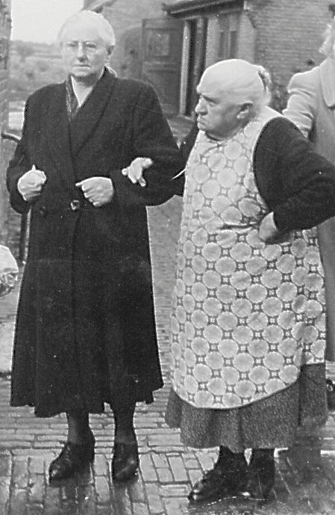
Maria Schermer met haar moeder Catharina Schermer-Braak

Slide 39
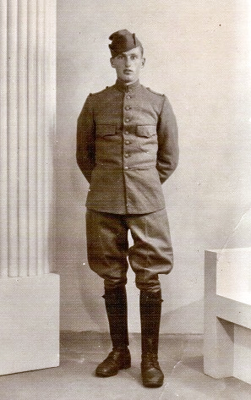
Cornelis ( roepnaam Cor) Verdonk 1919-1977. Dienstplichtig militair 1939-1940. Cavalarie motorbrigade
Den Haag. Tijdens 2e wereldoorlog actief in het verzet, ook bekend als “ondergrondse”

Slide 40
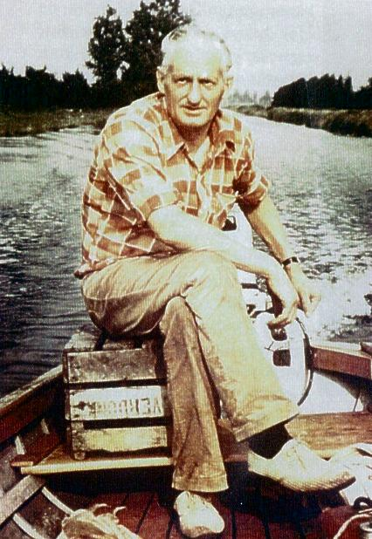
Cornelis , alias Sam of De Knar, Verdonk 26-11-1919 De Rijp 8-9-1977 Alkmaar. Trouwde te Alkmaar 14-2-1942 met Cornelia Vleerlaag 11-3-1920 Graft, 23-9-1995 Graft Meer informatie op de volgende dia

Slide 41
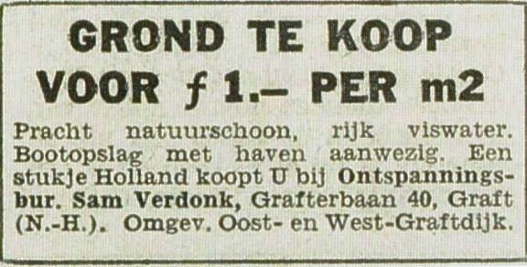
Over de teloorgang van de kleine tuinder te Graft; Een gedurfde aankoop van 5 bunder ex tuingrond; De verkoop van deze grond door Cornelis Verdonk t.b.v recreanten en het Provincie bestuur die deze handel omzeep hielp. Het is te lezen in: “Tuinderijen van toen. Welgelegen in de Eilandspolder” Uitgegeven door De Oudheidkundige Vereniging Het Schermereiland.

Slide 42
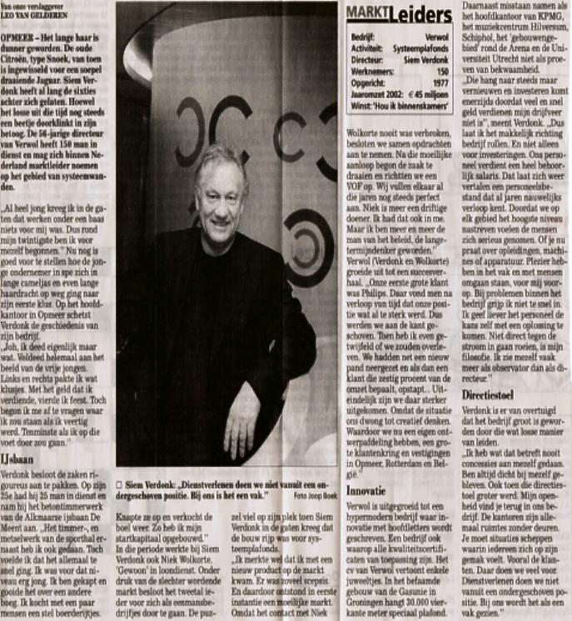
Siem Verdonk Graft 1946 gep.directeur Verwol

Slide 43
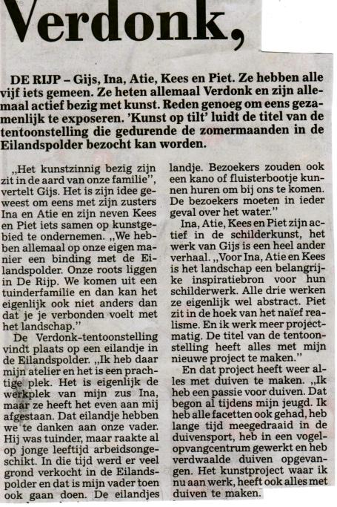
Op de volgende dia van Li-Re: Piet 1953; (Overl. in 2016) Ina 1944; Atie 1949; Gijs 1952 ; Kees 1959 en de burgemeester van Graft De Rijp Mw. H.R. Oosterop - van Leusen.

Slide 44
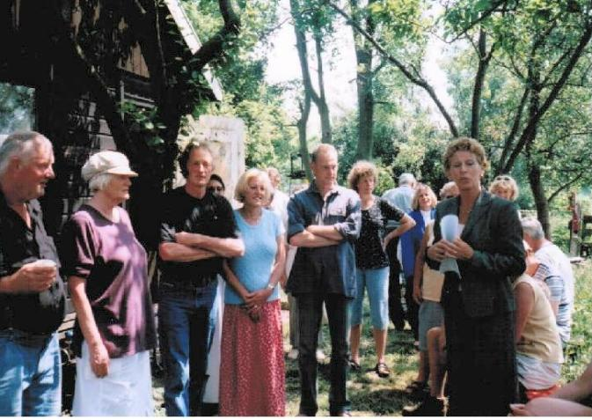

Slide 45
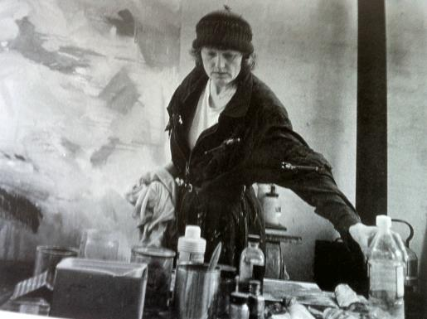
Beeldend kunstenaar Ina ( officieel Clasina Maria ) Verdonk. Studeerde 1970-1977 aan de Rietveld Academie en Rijksacademie Te Amsterdam. De Eilandspolder en omgeving hebben haar werk sterk beïnvloed Bron. “Rijper Portretten” van Es Hansen.

Slide 46
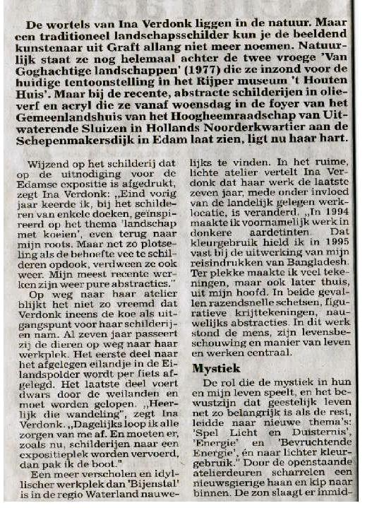
Beeldend
kunstenaar Ina ( Clasina Maria ) Verdonk
geboren Graft
1944

Slide 47
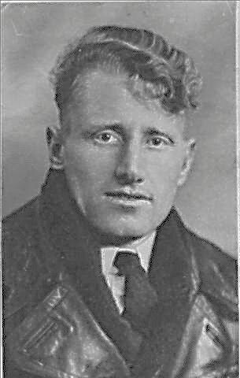
Gerardus, roepnaam Gijs,
16-10-1915 – 8-6-1995
Gijs was tijdens de 2e wereldoorlog actief in het verzet, ook bekend als de ondergrondse. Een zuster van zijn vader, Catharina Verdonk, weduwe van Laurentius A . Boots , bewoonde een boerderij in West Beemster, waar de ondergrondse wapens verborgen

Slide 48
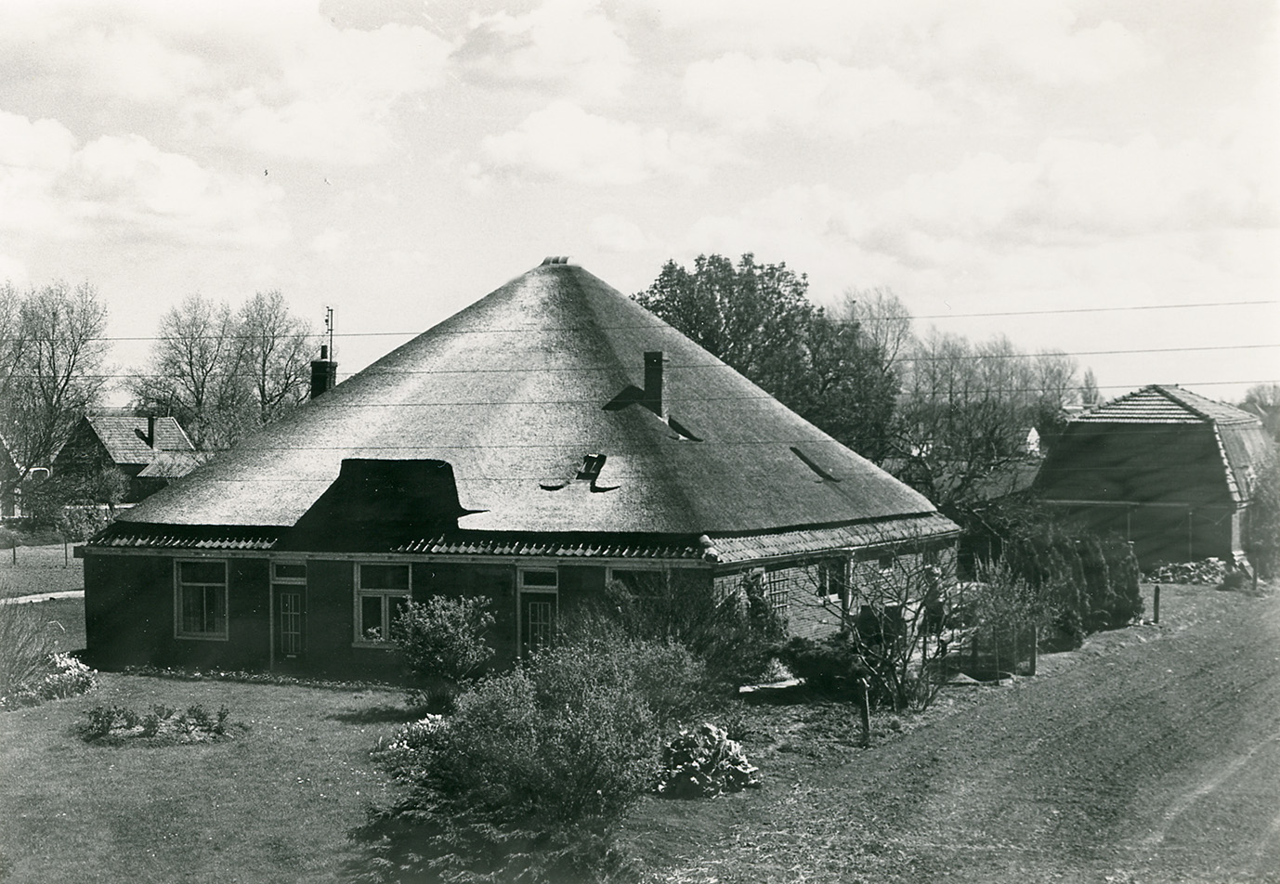
Foto Historisch Genootschap Beemster
Boerderij van Louwerens Boots 1871-1933 gehuwd met Catharina Verdonk 1880-1956. Adres boerderij. Westdijk 13 Beemster.

Slide 49
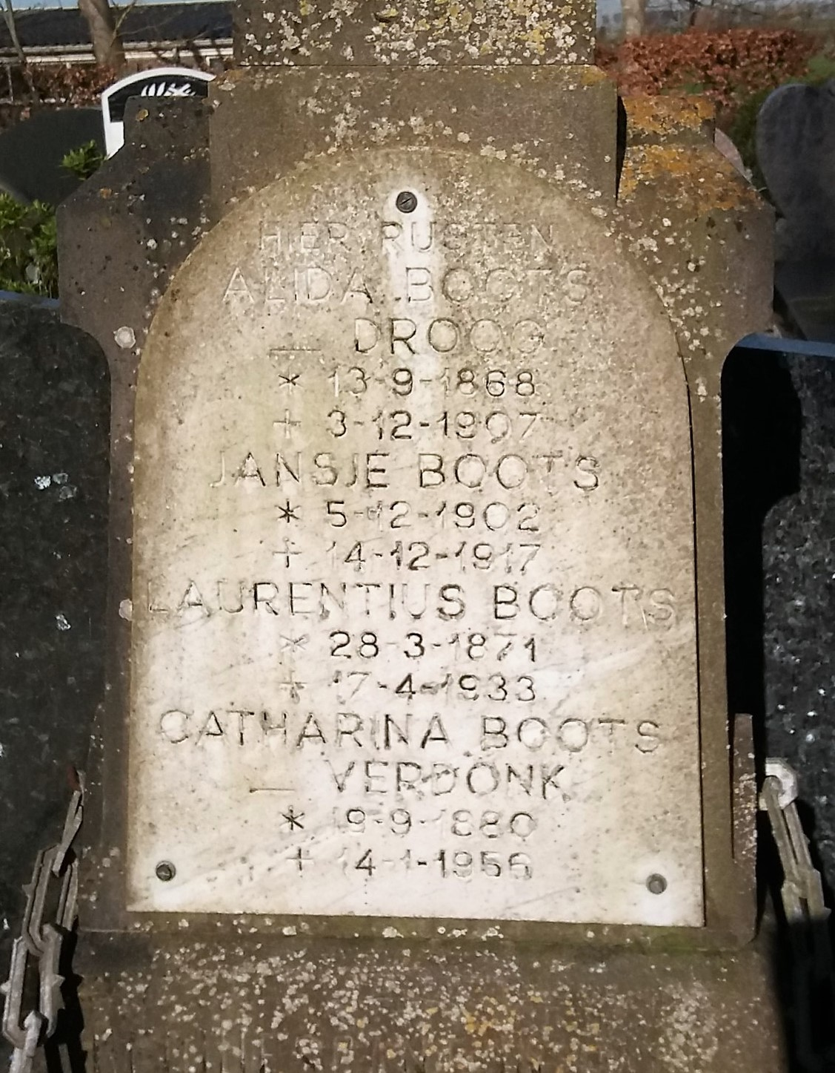
Begraafplaats West Beemster
Foto Ria Ransijn-Verdonk

Slide 50
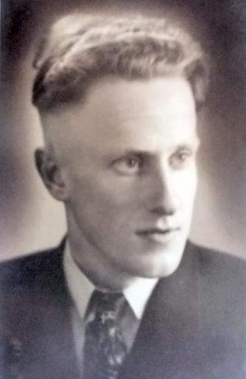
Jacobus (Koos) Verdonk zoon van Cornelis en Maria

Slide 51
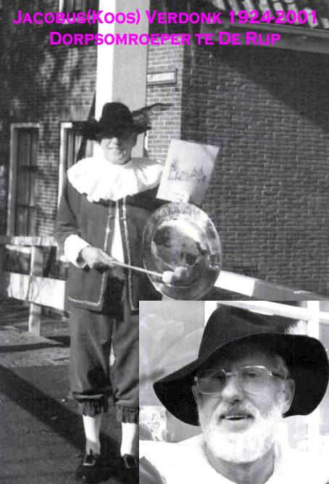

Slide 52
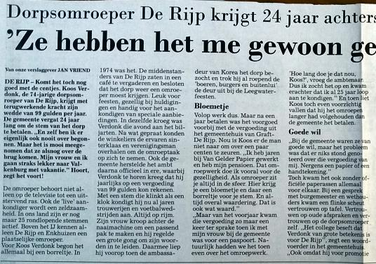
Vervolg van dit artikel op volgende dia

Slide 53
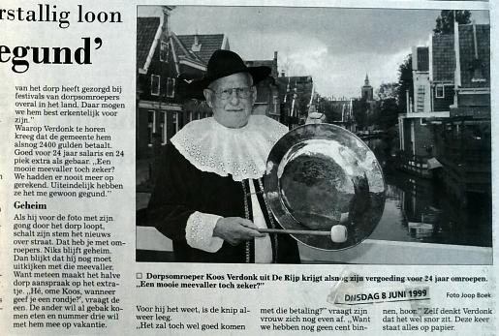

Slide 54
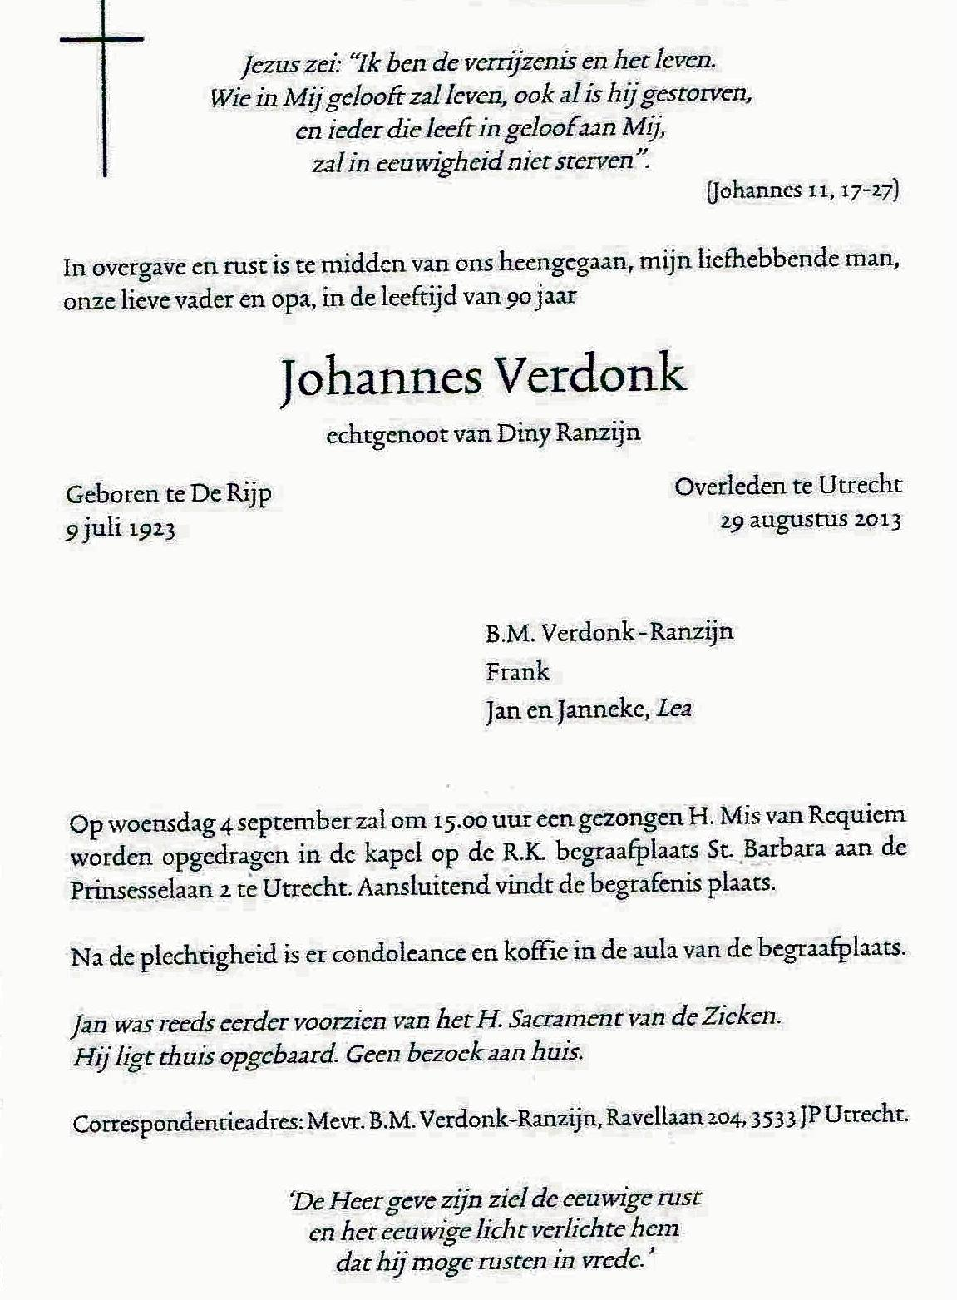

Slide 56
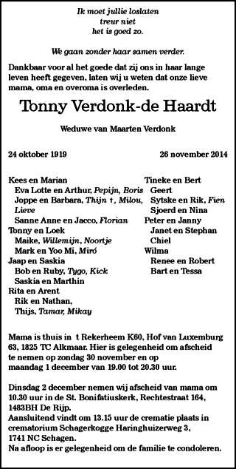

Slide 57
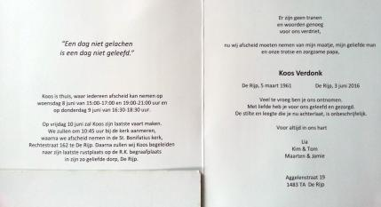

Slide 58
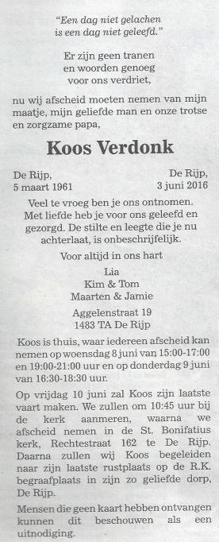

Slide 59
Dorpsstraat 38 De Rijp. Woning van Jacobus Verdonk tr. 10-1-1917 met Catharina Jongkind
Op de volgende dia hun enige zoon

Slide 61
Cornelis Verdonk 1891-1971 en Maartje (Ma) Vlaar 1892-1976 getrouwd Hoogkarspel 2-5-1918. Zie ook de volgende dia.

Slide 62
Cornelis Verdonk 1891-1971, 4e militair van links
Cornelis Verdonk 1891-1971

Slide 64
De overleden ouders Jozef A.M. Verdonk 1954 – 2017 en Margaretha A.M. Andriol 1954-2017

